Slide 1
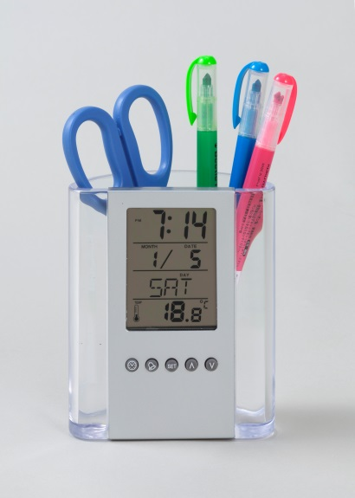
ご提案書
品名：カレンダークロックペン立て付
品番：SC-1413
上代：￥1,000 ♦
色柄：単色
商品サイズ：120×100×50mm
包装：化粧箱入り
包装サイズ：127×108×60mm
材質：ABS樹脂・PS樹脂
生産国：中国
入数：100
備考：モニター用ボタン電池付
ＣＲ2025
名入れスペース：15×45mm
スケルトンタイプがオシャレなペンスタンドクロック。
・100年カレンダー
・スヌーズ付アラーム
・タイマー
・温度表示

